Slide 1

Fortalecimiento a Escuelas Normales Superiores

Slide 2
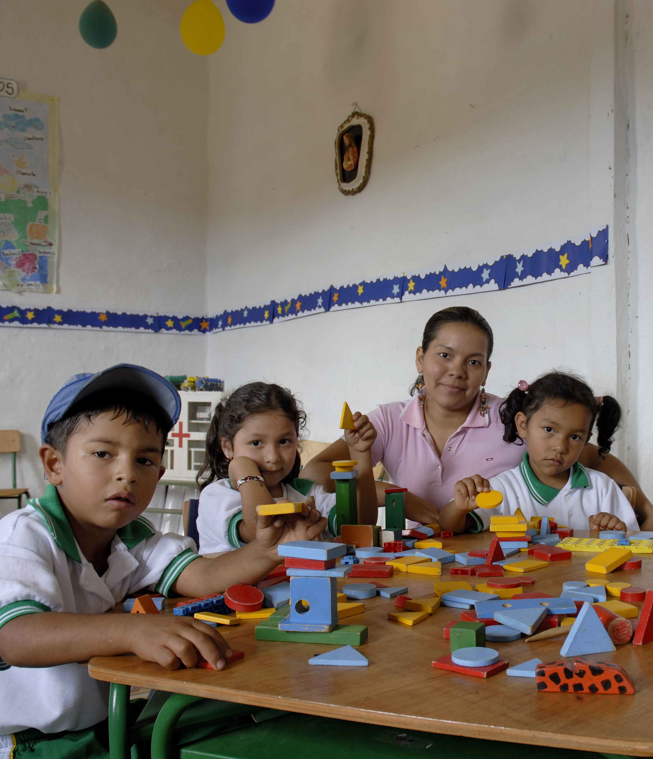
1. CONTEXTO
Generalidades de las ENS y antecedentes para su fortalecimiento
Contenido
2. PROPUESTA
Ejes de trabajo, condiciones y calendario de desarrollo a 3 años
3. PLAN OPERATIVO
Para la puesta en marcha de la propuesta

Slide 3
1.
Contexto
Datos
Antecedentes

Slide 4
1.
Fortalecimiento a Escuelas Normales Superiores
1
2014 – 2015
Documento “Naturaleza y retos de las ENS” – Ejes: formación, investigación, evaluación y extensión.
Diseño de estrategia de acompañamiento: 3 momentos.
Necesidad de reglamentar su organización y funcionamiento.
Antecedentes
2
2016 – 2017
Fortalecimiento de las ENS: Acompañamiento y reglamentación de su carácter como formadora de educadores.
Estrategia de acompañamiento – Momento 1: Caracterización en los ejes misionales y proyección de las etapas de formación.
Orientaciones pedagógicas para la verificación de los PFC.
Proyecto de Decreto ENS: ASONEN – FECODE – MEN.
3
2018
Proyecto de Decreto
  Socialización a ASONEN, ENS y FECODE.
  Publicación para observaciones de la ciudadanía.
  Revisión Min. Hacienda y ajustes MEN.

Slide 5
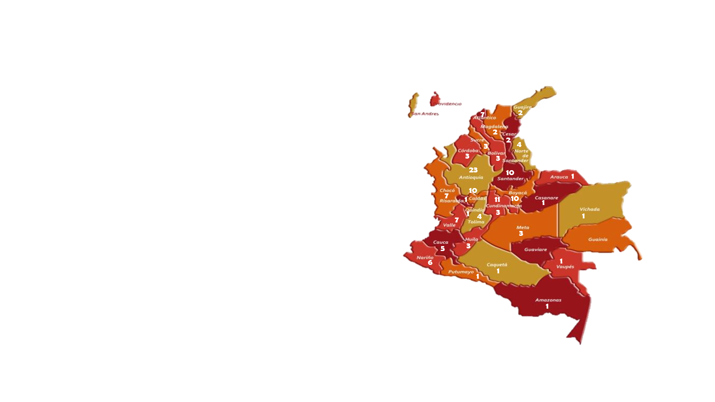





1.
Fortalecimiento a Escuelas Normales Superiores
Datos
137 ENS (129 oficiales) distribuidas en 57 SE
(30 Departamentos y 126 municipios).
3 departamentos (San Andrés, Guainía y Guaviare) sin ENS.
En Vichada, Vaupés, Arauca y Putumayo las ENS son la principal alternativa para formarse como docentes.
96 ENS ubicadas en municipios pequeños (menos 100 mil habitantes).
5 ENS con residencias estudiantiles.

Slide 6
1.
Fortalecimiento a Escuelas Normales Superiores
Avanzado
43 ENS
Intermedio
42 ENS
Autorización de PFC condicionada
3 ENS
Inicial
41 ENS
Generalidades
SABER 11 (2017)
SABER PRO – Específicas (2016)
SABER TyT – Genéricas (2017)
Reporte del proceso de verificación de condiciones de calidad de los PFC
129 ENS oficiales

Slide 7
1.
Fortalecimiento a Escuelas Normales Superiores
Avanzado
43 ENS
Intermedio
42 ENS
Autorización de PFC condicionada
3 ENS
Inicial
41 ENS
Generalidades
SABER 11 (2017)
SABER PRO – Específicas (2016)
SABER TyT – Genéricas (2017)
Reporte del proceso de verificación de condiciones de calidad de los PFC
129 ENS oficiales

Slide 8
1.
Fortalecimiento a Escuelas Normales Superiores
Generalidades
DEPARTAMENTO | MUNICIPIO | NOMBRE DE LA INSTITUCIÓN
Antioquia | Aberrojal | ENS de Abejorral
Antioquia | Amagá | ENS Amagá
Antioquia | Copacabana | ENS María Auxiliadora
Antioquia | Marinilla | ENS Rafael María Giraldo
Antioquia | San Pedro | ENS Señor de los Milagros
Antioquia | Santa Rosa de Osos | ENS Pedro Justo Berrío
Antioquia | Envigado | ENS de Envigado
Antioquia | Medellín | ENS de Medellín
Arauca | Arauca | ENS María Inmaculada
Boyacá | Chiquinquirá | ENS Sor Josefa del Castillo y Guevara
Boyacá | Soatá | ENS La Presentación
Boyacá | Tunja | ENS Leonor Álvarez Pinzón
Boyacá | Tunja | ENS Santiago de Tunja
Caldas | Manizales | ENS de Caldas
Caquetá | Florencia | ENS de Florencia
Cauca | Popayán | ENS de Popayán
Chocó | Istmina | ENS Nuestra Señora de las Mercedes
Chocó | Istmina | ENS San Pío X
Córdoba | Montería | ENS de Montería
Cundinamarca | Gachetá | ENS de Gachetá
Cundinamarca | Pasca | ENS Nuestra Señora de la Encarnación
DEPARTAMENTO | MUNICIPIO | NOMBRE DE LA INSTITUCIÓN
Cundinamarca | Ubaté | ENS de Ubaté
Huila | Neiva | ENS de Neiva
Huila | Pitalito | ENS Pitalito
Magdalena | Santa Marta | ENS María Auxiliadora
Meta | Granada | ENS María Auxiliadora
Meta | Villavicencio | ENS de Villavicencio
Nariño | La Unión | ENS San Carlos
Nariño | San Pablo | ENS Sagrado Corazón de Jesús
Nariño | Pasto | ENS de Pasto
Norte de Santander | Cúcuta | ENS María Auxiliadora
Norte de Santander | Ocaña | ENS de Ocaña
Santander | Barrancabermeja | ENS Cristo Rey
Santander | Bucaramanga | ENS de Bucaramanga
Santander | Piedecuesta | ENS de Piedecuesta
Santander | Charalá | ENS de Charalá
Santander | Málaga | ENS Francisco de Paula Santander
Santander | Oiba | ENS Oiba
Sucre | Corozal | ENS de Corozal
Tolima | Icononzo | ENS de Icononzo
Valle del Cauca | Cali | ENS Santiago de Cali
Valle del Cauca | Caicedonia | ENS María Inmaculada
Distrito Capital | Bogotá, D.C. | ENS Distrital María Montessori

Slide 9
1.
Fortalecimiento a Escuelas Normales Superiores
Avanzado
43 ENS
Intermedio
42 ENS
Autorización de PFC condicionada
3 ENS
Inicial
41 ENS
Generalidades
SABER 11 (2017)
SABER PRO – Específicas (2016)
SABER TyT – Genéricas (2017)
Reporte del proceso de verificación de condiciones de calidad de los PFC
129 ENS oficiales

Slide 10
1.
Fortalecimiento a Escuelas Normales Superiores
Generalidades
DEPARTAMENTO | MUNICIPIO | NOMBRE DE LA INSTITUCIÓN
Antioquia | Jericó | ENS de Jericó
Antioquia | Puerto Berrío | ENS del Magdalena Medio
Antioquia | Sopetrán | ENS Santa Teresita
Antioquia | Urrao | ENS Sagrada Familia
Antioquia | Rionegro | ENS de María
Atlántico | Baranoa | ENS Santa Ana de Baranoa
Atlántico | Sabanagrande | ENS Nuestra Señora de Fátima
Atlántico | Barranquilla | ENS del Distrito de Barranquilla
Atlántico | Barranquilla | ENS La Hacienda
Bolívar | Cartagena | ENS de Cartagena de Indias
Boyacá | Güicán | ENS Nuestra Señora del Rosario
Boyacá | Socha | ENS de Socha.
Boyacá | Somondoco | ENS Valle de Tenza
Caldas | Aguadas | ENS Claudina Múnera
Caldas | Anserma | ENS Rebeca Sierra
Caldas | Aranzazu | ENS Sagrado Corazón
Caldas | Marquetalia | ENS Nuestra Señora de la Candelaria
Caldas | Riosucio | ENS Sagrado Corazón de Jesús
Caldas | Manizales | ENS de Manizales
Casanare | Monterrey | ENS de Monterrey
Córdoba | Sahagún | ENS Lacides A. Iriarte
DEPARTAMENTO | MUNICIPIO | NOMBRE DE LA INSTITUCIÓN
Cundinamarca | San Bernardo | ENS San Bernardo
Cundinamarca | Villapinzón | ENS María Auxiliadora
Cundinamarca | Girardot | ENS María Auxiliadora
Huila | Gigante | ENS Gigante
Magdalena | Santa Marta | ENS San Pedro Alejandrino
Meta | Acacías | ENS de Acacías
Nariño | La Cruz | ENS de La Cruz
Nariño | Pupiales | ENS Pío XII
Norte de Santander | Pamplona | ENS de Pamplona
Putumayo | Sibundoy | ENS del Putumayo
Quindío | Armenia | ENS del Quindio
Risaralda | Pereira | ENS del Risaralda
Santander | Guadalupe | ENS María Auxiliadora
Santander | Puente Nacional | ENS Antonia Santos
Santander | San Andrés | ENS María Auxiliadora
Sucre | Sincelejo | ENS de Sincelejo
Tolima | Ibagué | ENS de Ibagué
Valle del Cauca | Cali | ENS Farallones de Cali
Valle del Cauca | Guacarí | ENS Miguel de Cervantes Saavedra
Valle del Cauca | Roldadillo | ENS Jorge Isaacs
Vaupés | Mitú | ENS Indígena Nacional de Mitú

Slide 11
1.
Fortalecimiento a Escuelas Normales Superiores
Avanzado
43 ENS
Intermedio
42 ENS
Autorización de PFC condicionada
3 ENS
Inicial
41 ENS
Generalidades
SABER 11 (2017)
SABER PRO – Específicas (2016)
SABER TyT – Genéricas (2017)
Reporte del proceso de verificación de condiciones de calidad de los PFC
129 ENS oficiales

Slide 12
1.
Fortalecimiento a Escuelas Normales Superiores
Generalidades
DEPARTAMENTO | MUNICIPIO | NOMBRE DE LA INSTITUCIÓN
Amazonas | Leticia | ENS Marceliano Eduardo Canyes Santacana
Antioquia | Caucasia | ENS del Bajo Cauca
Antioquia | Fredonia | ENS Mariano Ospina Rodríguez
Antioquia | Frontino | ENS Miguel Angel Alvarez
Antioquia | San Jerónimo | ENS Genoveva Díaz
Antioquia | San Roque | ENS de San Roque
Antioquia | Sonsón | ENS Presbítero José Gómez Isaza
Antioquia | Yolombó | ENS del Nordeste
Antioquia | Turbo | ENS de Urabá
Atlántico | Manatí | ENS de Manatí
Bolívar | Mompós | ENS de la Depresión Momposina
Bolívar | San Juan Nepomuceno | ENS Montes de María
Boyacá | Chita | ENS Sagrado Corazón
Boyacá | Saboyá | ENS de Saboyá
Boyacá | San Mateo | ENS de San Mateo
Caldas | Pácora | ENS San José de Pácora
Caldas | Pensilvania | ENS de La Presentación
Caldas | Salamina | ENS María Escolástica
Cauca | Almaguer | ENS Santa Clara
Cauca | Guapi | ENS La Inmaculada
DEPARTAMENTO | MUNICIPIO | NOMBRE DE LA INSTITUCIÓN
Cauca | La Vega | ENS Los Andes
Cauca | Paéz-Belalcazar | ENS Enrique Vallejo de Tierradentro
Cesar | Río de Oro | ENS Río de Oro
Chocó | Bahía Solano | ENS Santa Teresita
Chocó | San José del Palmar | ENS La Inmaculada
Chocó | Quibdó | ENS de Quibdó
Chocó | Quibdó | ENS Manuel Cañizales
Cundinamarca | Junín | ENS Junín
Cundinamarca | La Palma | ENS Divina Providencia
Cundinamarca | Nocaima | ENS Nocaima
Cundinamarca | Quetame | ENS Santa Teresita
La Guajira | Uribia | ENS Indígena de Uribia
Nariño | Barbacoas | ENS La Inmaculada
Norte de Santander | Convención | ENS de Convención
Santander | Cerrito | ENS Sady Tobón Calle
Sucre | Majagual | ENS de La Mojana
Tolima | Falán | ENS Fabio Lozano Torrijos
Tolima | Villa Hermosa | ENS Villahermosa
Valle del Cauca | Buenaventura | ENS Juan Ladrilleros
Valle del Cauca | Zarzal | ENS Nuestra Señora de las Mercedes
Vichada | Puerto Carreño | ENS Federico Lleras Acosta

Slide 13
1.
Fortalecimiento a Escuelas Normales Superiores
Avanzado
43 ENS
Intermedio
42 ENS
Autorización de PFC condicionada
3 ENS
Inicial
41 ENS
Generalidades
SABER 11 (2017)
SABER PRO – Específicas (2016)
SABER TyT – Genéricas (2017)
Reporte del proceso de verificación de condiciones de calidad de los PFC
129 ENS oficiales

Slide 14
1.
Fortalecimiento a Escuelas Normales Superiores
Generalidades
DEPARTAMENTO | MUNICIPIO | NOMBRE DE LA INSTITUCIÓN
Cesar | Manaure | ENS María Inmaculada
La Guajira | San Juan del Cesar | ENS San Juan del Cesar (A DISTANCIA)
Chocó | Tadó | ENS Demetrio Salazar Castillo

Slide 15
2.
Propuesta de Fortalecimiento 2019 - 2022
Generalidades
Ruta a tres años

Slide 16
2.
Fortalecimiento a Escuelas Normales Superiores
Generalidades
Investigación - Acción
Dinámica de sistematización
Reflexión sobre la práctica
Formación y acompañamiento situado
Formación
Evaluación
Investigación
Extensión
Educación inicial
Educación rural
Inclusión
Innovación
Competencias ciudadanas y socioemocionales
Ciencia, Tecnología y Arte

Slide 17






2.
Fortalecimiento a Escuelas Normales Superiores
Generalidades
129 tutores – facilitadores con perfil específico para 129 ENS oficiales
ENS con una visión integral
Intercambios entre pares, educadores de ENS.
Sesiones de trabajo – Acompañamiento en aula – Trabajo Independiente (Portafolio) – CDA (el facilitador promueve la conformación de equipos para apropiar el marco profesoral, analizar prácticas pedagógicas y fortalecer los procesos misionales)
Procesos misionales (Formación - Evaluación – Investigación- Extensión) impactando las prácticas* de la ENS.
Acompañamiento a tres años: Diagnóstico – Plan de fortalecimiento – Implementación – Seguimiento y monitoreo.
* Entendiendo práctica en un sentido amplio desde los ejes misionales de la ENS, no restringido exclusivamente a las prácticas pedagógicas.

Slide 18
2.
Fortalecimiento a Escuelas Normales Superiores
DOCENTES INVESTIGADORES (MEN - COLCIENCIAS)
Convocatorias COLCIENCIAS.
FORMACIÓN Y ACOMPAÑAMIENTO: ENS-PTA
Fortalecer a las ENS Oficiales del país como instituciones formadoras de docentes, a través de una ruta de formación y acompañamiento situado que promueva la reflexión sobre la práctica* y el ejercicio de sistematización.
Fortalecer los ejes misionales de las ENS y de sus prácticas docentes:
Estrategia de acompañamiento situado con facilitadores.
Reflexión sobre la práctica*.
Marco profesoral.
ENS APRENDIENDO JUNTAS
Trabajo conjunto entre ENS:
Intercambio de pares de ENS para compartir buenas prácticas* (desde el segundo año).
Acompañamiento a planes de mejoramiento de ENS con PFC condicionados (junto con el facilitador el primer año).
DIRECTIVOS DOCENTES Y ORIENTADORES LÍDERES
Directivos y orientadores de las ENS, formación en liderazgo:
Directivos: Liderazgo y gestión escolar.
Orientadores: Proyecto de vida y desarrollo de competencias socioemocionales.
ARTICULACIÓN ENS – IES
Afianzar la articulación ENS – IES:
Resignificar los convenios ENS – IES.
Reconocimiento de saberes: Promover la profesionalización de normalistas superiores
Acompañamiento a planes de mejoramiento de ENS con PFC condicionados.
* Entendiendo práctica en un sentido amplio desde los ejes misionales de la ENS, no restringido exclusivamente a las prácticas pedagógicas.

Slide 19
2.
Fortalecimiento a Escuelas Normales Superiores
Generalidades
Año 1
Los docentes reconocen los retos, posibilidades, dificultades y fortalezas de los procesos misionales de la ENS y de sus prácticas pedagógicas como punto de partida para avanzar en su fortalecimiento.
Año 2
Los docentes profundizan para la transformación de la práctica pedagógica y el fortalecimiento de los procesos misionales de la ENS, a través de la formación y la reflexión permanente entre pares.
Año 3
Los docentes consolidan dinámicas de trabajo conjunto, reflexión y sistematización para institucionalizar una cultura de mejoramiento continuo que incida en la transformación de sus prácticas.

Slide 20
2.
Fortalecimiento a Escuelas Normales Superiores
Ejes
Fortalecimiento de procesos misionales: Formación, Evaluación, Investigación y Extensión
Apropiar en el PEI y la propuesta curricular de la ENS acciones que enriquezcan su misión como institución formadora de docentes.
Mejoramiento de las prácticas de los docentes de las ENS
Institucionalizar la cultura del mejoramiento continuo, bajo el liderazgo pedagógico y de gestión de los directivos de la ENS, que aporten al horizonte institucional.
Fortalecimiento del liderazgo, pedagógico y de gestión, de los directivos docentes de las ENS
Institucionalizar acciones para el fortalecimiento de la práctica pedagógica de los docentes de las ENS, con la incorporación de buenas prácticas, la profundización en saberes y experiencias, la consolidación de equipos académicos para el acompañamiento en aula y la apropiación del marco profesoral.
Generalidades
1
2
3

Slide 21
2.
Fortalecimiento a Escuelas Normales Superiores
Ruta a tres años
 | AÑO 1 |  |  |  | AÑO 2 |  |  |  | AÑO 3
 | Llegada 1 | Llegada 2 | Llegada 3 | Llegada 4 | Llegada 1 | Llegada 2 | Llegada 3 | Llegada 4 | Llegada 1 | Llegada 2 | Llegada 3 | Llegada 4
EJES | Diagnóstico |  | Plan de Fortalecimiento |  |  | Implementación |  |  |  |  |  | Valoración Final
Fortalecimiento de procesos misionales: Formación – Evaluación – Investigación – Extensión | Deconstrucción - El quehacer del maestro Organización de equipos de trabajo en las ENS Prácticas de la ENS en los ejes misionales y en asuntos específicos Prácticas pedagógicas de los docentes de la ENS, a la luz del marco profesoral Definición de: Oportunidades de mejora Situaciones por resaltar, transformar o mantener |  | Reconstrucción - El diálogo con la teoría Desarrollo del proceso de formación en temas priorizados por la ENS: Acercamiento – profundización – socialización |  |  | Validación - El camino hacia la práctica Desarrollo de protocolo de intervención educativa a la ENS en sus ejes misionales |  |  |  |  |  | Institucionalización de las estrategias Balance y evaluación del proceso
Mejoramiento de las prácticas de los docentes de las ENS |  |  | Desarrollo de proceso de formación y acompañamiento en apuestas PTA para fortalecimiento de prácticas pedagógicas. |  |  | Desarrollo de proceso de formación y acompañamiento en apuestas PTA para fortalecimiento de prácticas pedagógicas.
Fortalecimiento del liderazgo, pedagógico y de gestión, de los directivos docentes de las ENS |  |  | Escuela de Liderazgo |  |  | Apropiación Nueva Guía de Gestión Escolar Consolidación de aportes, aprendizajes y nuevas experiencias para alimentar el PEI de la ENS
Seguimiento y Monitoreo

Slide 22
2.
Fortalecimiento a Escuelas Normales Superiores
Avanzado
43 ENS
Intermedio
42 ENS
Autorización de PFC condicionada
3 ENS
Inicial
41 ENS
Generalidades
Identificación, en el Diagnóstico, de buenas prácticas para compartir con otras ENS.
Desarrollo de proyecto de investigación en el marco de la convocatoria de COLCIENCIAS – Maestros que investigan
Pasantía de un educador de una ENS avanzada, para compartir buenas prácticas (Año 2).
Acompañamiento de una ENS avanzada y una IES con la que tenga convenio, para la elaboración y desarrollo del plan de mejoramiento.

Slide 23
2.
Fortalecimiento a Escuelas Normales Superiores
Generalidades
TUTOR – FACILITADOR
Organizar con directivos, los equipos y dinámicas de trabajo.
Con un equipo de mínimo 5 docentes (uno por cada nivel educativo), un directivo y orientador, acompañar el desarrollo del eje de fortalecimiento de procesos misionales.
Promover la organización de los equipos de las áreas, vinculando a docentes de todos los niveles educativos, para el desarrollo del eje de Mejoramiento de las prácticas de los docentes.
Brindar herramientas y apoyar el desarrollo del eje de Mejoramiento de las prácticas de los docentes (por ejem. en plenarias, con un delegado de cada equipo, con un equipo en cada visita o jornada, etc.)
Acompañar a los directivos para el desarrollo del eje Fortalecimiento del liderazgo, pedagógico y de gestión.
Promover, en su trabajo con los directivos de las ENS, la resignificación de los convenios con IES, para fortalecer los ejes misionales.
Promover la apropiación, en las prácticas de la ENS, de los aprendizajes del proceso de fortalecimiento.
Además, de manera específica por grupo de ENS …
Docentes oficiales nombrados en propiedad, con
Título de licenciatura.
Título de maestría en el campo de las ciencias de la educación.
Experiencia como docente de mínimo cinco (5) años, en EPBM.
Experiencia en procesos de formación (inicial y/o servicio y/o avanzada) de docentes.
Disponibilidad para desplazarse por el territorio nacional.
Y, en lo posible:
Título de Normalista Superior.
Experiencia en procesos de acompañamiento para el fortalecimiento de las prácticas de aula en IE.
Conocimiento en temas de inclusión y/o ruralidad.

Slide 24
2.
Fortalecimiento a Escuelas Normales Superiores
Avanzado
43 ENS
Intermedio
42 ENS
Autorización de PFC condicionada
3 ENS
Inicial
41 ENS
Generalidades
Apoyar el reconocimiento de buenas prácticas, para compartir con otras ENS, y el desarrollo del proyecto de investigación.
Incorporar en la ruta, el conocimiento de las buenas prácticas de las ENS del grupo Avanzado
Liderar el diálogo ENS acompañante – IES – ENS acompañada y apoyar el seguimiento al plan de mejoramiento formulado

Slide 25
3.
Plan Operativo
Ruta - Cronograma

Slide 26
4.
Fortalecimiento a Escuelas Normales Superiores
Ruta - Cronograma
Mes – 2019 | Fe |  | Mar |  |  |  | Abr |  |  |  | May |  |  |  |  | Jun |  |  |  | Jul |  |  |  | Agos |  |  |  |  | Sept |  |  |  | Oct |  |  |  | Nov |  |  |  | Di
Semana | 3 | 4 | 1 | 2 | 3 | 4 | 1 | 2 | 3 | 4 | 1 | 2 | 3 | 4 | 5 | 1 | 2 | 3 | 4 | 1 | 2 | 3 | 4 | 1 | 2 | 3 | 4 | 5 | 1 | 2 | 3 | 4 | 1 | 2 | 3 | 4 | 1 | 2 | 3 | 4 | 1 | 2
Alistamiento
Selección de tutores-facilitadores.
Definición de asuntos para formación de tutores -facilitadores
Formación de tutores-facilitadores
Preparación de encuentros
Desarrollo de la propuesta
Encuentros con ENS
STS en las ENS (1 semana).
Trabajo independiente.
Consolidación CDA.

Slide 27
#LaEducaciónEsDeTodos
Mineducacion
@Mineducacion
@Mineducacion

